Slide 1
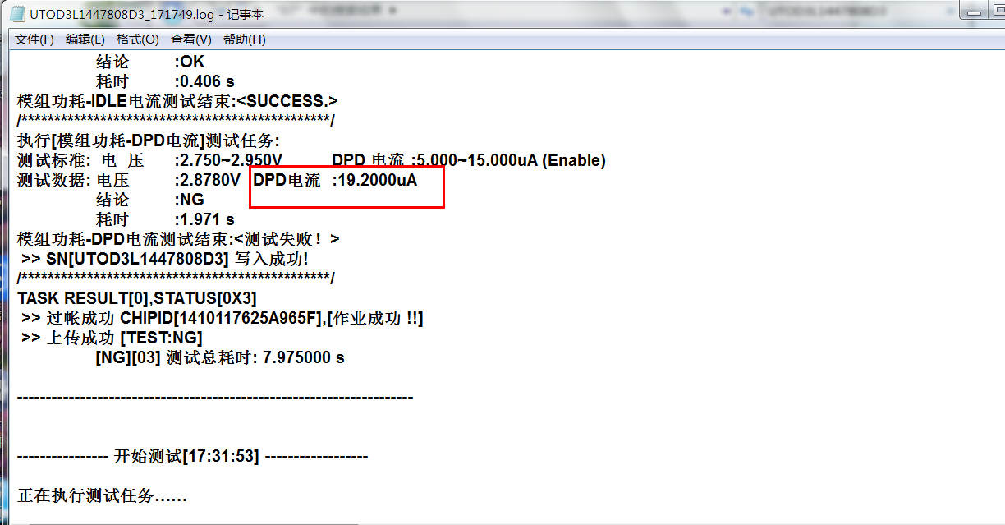
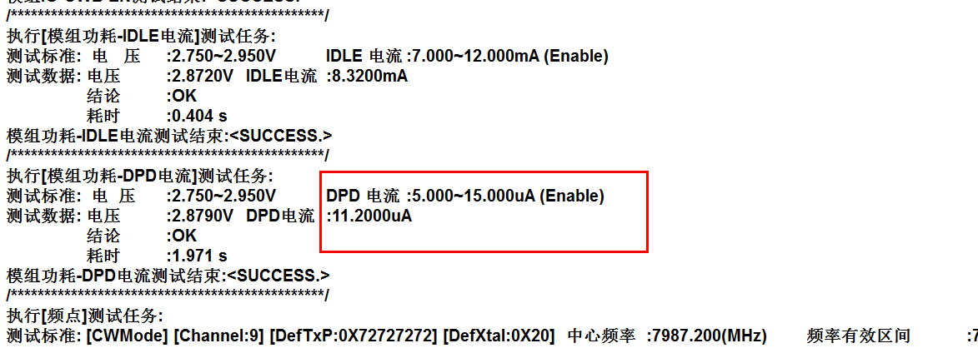
U1芯片不良 分析报告
机种名称： 0014
背景： 7月11号生产投入1300PCS, DPD电流不良64PCS,不良率4.9%
现象描述：单板功能测试 DPD电流测试电流超标准 ,门限规格：5-15ua, 不良品测试值超出标准范围
实际值19.2ua. 如下图测试LOG
测试log
原因分析：排查产品无焊接及错件等不良，取良品U1芯片，将芯片焊接到不良产品上，复测后
不良品测试PASS，查看测试log，DPD电流值为11.2ua,在门限规格范围，如下图测试log
测试log
结论：通过验证确认为U1芯片引起的DPD电流过大，确认为U1芯片本体不良

